Slide 1
Vývoj ruského hospodářství do 1914
Reformy Alexandra II.
Vláda Alexandra III.
Reformy Sergeje Witteho
Vláda Mikuláše II.
Stolypinovy reformy

Slide 2
1815
1848/49
1856
1861
1881
1896

Slide 7
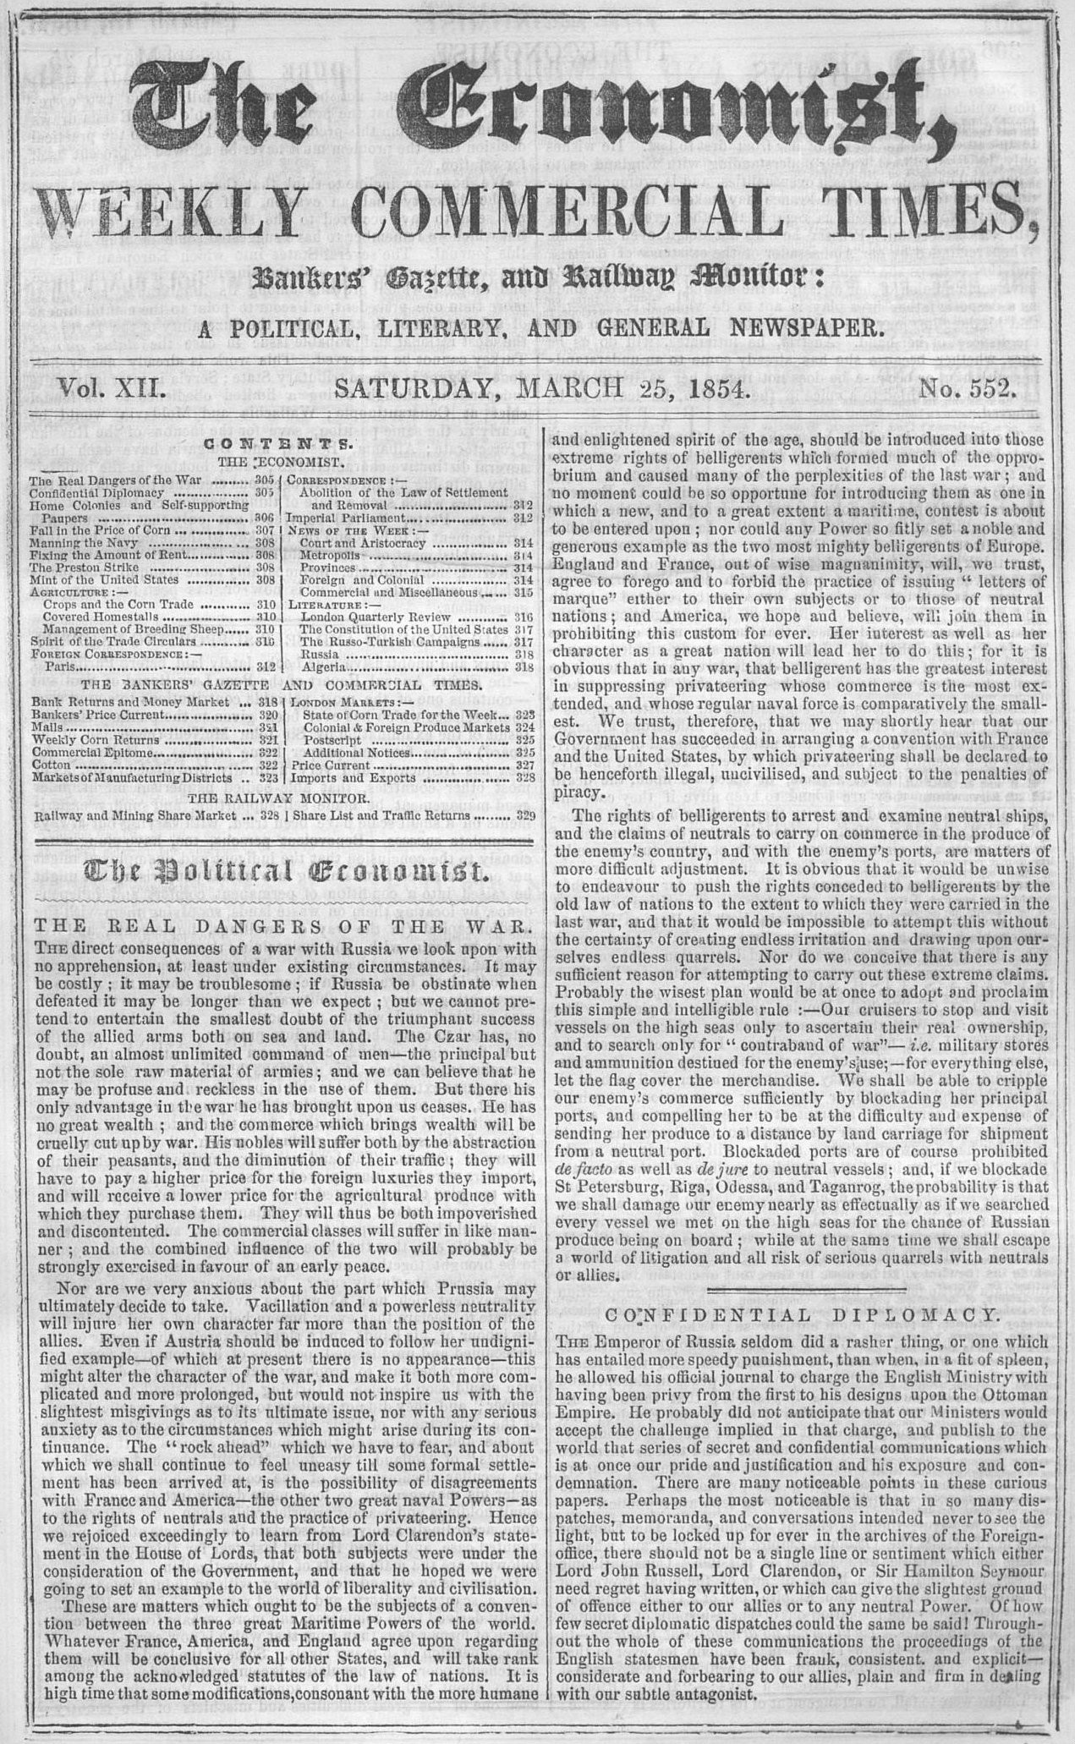

Slide 9
Reformy Alexandra II.
1854-1881

Slide 10
Krymská válka
Snaha zakrýt vnitřní problémy zahraničním úspěchem
Po revolucích 1848 představa, že Evropa oslabená a Rusko silné
Ruská politika na Balkáně
Oficiální záminka – ochrana svatých pravoslavných míst v Jeruzalémě (ochrana Božího hrobu) – sultán odmítl
1853 – vpád Ruska do dunajských knížectví
1853 bitva u Sinopu – zničeno turecké loďstvo
1854 – zapojení Anglie a Francie proti Rusku/ Rusko na takovou válku nepřipraveno

Slide 11
Co znamenalo zapojení Anglie a Francie pro Rusko? Čím to bylo způsobeno?

Slide 12
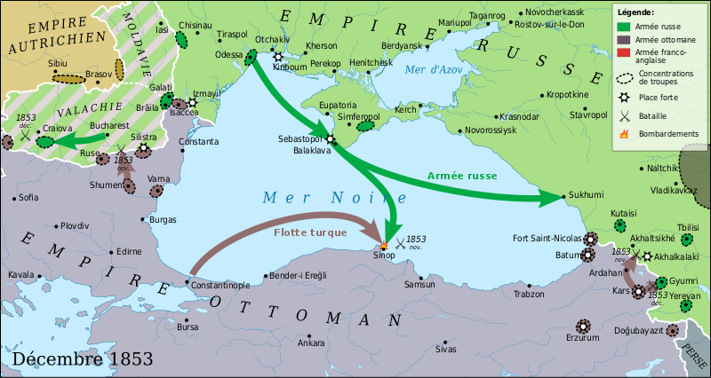
Rusko na takovou válku nepřipraveno!
Chyběla infrastruktura (železnice jen mezi Moskvou a Petrohradem)
Nevyspělá válečná technika – lodě, zbraně
1855 padl Sevastopol
1856 podepsána v Paříži mírová dohoda

Slide 13
Rusko v 19. století
Co pro něho bylo charakteristické z hlediska organizace státu a společnosti?
Na čem primárně bylo založené hospodářství?
Probíhal zde rozvoj průmyslu?

Slide 14
Nevyhnutelnost reforem
1855 – nová vláda cara Alexandra II.
Ruská společnost zastaralá – Rusko poslední zemí v Evropě s nevolnictvím
Proč byla otázka nevolnictví tak důležitá?
Rolnické bouře, nepokoje – obavy z „osvobození rolníků zdola“
Zrušení nevolnictví jako jedna z nejnaléhavějších otázek ruské společnosti
Módní záležitost – diskuze ve šlechtických salonech
Vznik výboru pro posouzení rolnické otázky, gubernských šlechtických výborů…

Slide 15
1861 Zrušení nevolnictví
Tři kategorie ruských rolníků
Panští (statkářští) – patřili šlechtě (10 milionů – nejvíce)
Státní – patřili státu
Údělní – patřili carovi a jeho rodině
Při přípravě reformy snaha znát názory statkářů
Ukaz „O nejmilostivějším darování nevolníkům práv svobodného rolnického stavu a o tom, jak budou zaopatřeni“
Zrušeno nevolnictví
Stanovení správní rolnické organizace
Právní postavení rolníků/vesnické soudy
Nucená koupě půdy
Rolníci museli vykoupit půdu od statkářů
Vykoupil ji stát a rolníci měli 49 let splácet dluh (zrušeno 1905/1906)
Neplatila se reálná cena půdy, ale její výnos
Vedlo ke vzpourám, protože rolníci tím pádem dále vázáni k půdě

Slide 16
Proč byli rolníci nadále vázáni k půdě a čím byla tato záležitost zajištěna?

Slide 17
ROLNÍCI V RUSKU?

Slide 18
80 % obyvatel v zemědělství
Střet nového a starého světa
„Tak to dělali naši otcové, tak my budeme také.“
Obščina/mir
Zastaralé metody obdělávání půdy – trojpolní systém
Zastaralé nástroje
Problematika přerozdělování půdy
Obščina
Soudy
Daně
Vzájemně se hlídá

Slide 19
Rolnická samospráva
1861 – zrušena šlechtická soudní moc
Základem nové samosprávy tzv. mir (vesnice)
V čele starosta a hromada (výbor)
Mir
samosprávná daňová a hospodářská instituce
Rozděloval obecní půdu (občinu)
Soudní moc

Slide 20
Význam reformy
Převrat v ruské společnosti
Rolníci nebyli nadále majetkem šlechty
Konec práva šlechty zasahovat do jejich rodinného života
Otevřela se cesta k posílení průmyslu
Možnost větší mobility obyvatelstva, ačkoliv i nadále omezená

Slide 21
Další aspekty Alexandrovy vlády – modernizace Ruska
Zrušení omezení z roku 1848
Zákaz cestování do Evropy
Cenzura tisku a literatury (objevují se nové časopisy, např. Gercenův Kolokol)
Úprava vnitřní správy
Zavedení nové místní správy – zemstva = volené nestavovské zastupitelské instituce
Tři kurie
Statkářská
Městská
Rolnická
Zástupci voleni na tři roky
Řešily místní problémy – např. školství, kde dosáhly určitého zlepšení)
Zrušení tělesných trestů
Expanze do Asie – rozšíření říše o Střední Asii

Slide 22
Další aspekty Alexandrovy vlády – modernizace Ruska
1860 – zřízení státní banky
Podpořilo zahraniční investory
mnoho textilních továren bylo vlastněno Brity, bratři Nobelové vybodovali moderní průmysl v Baku a Kavkaze / potřeba nových technologií
1864 - Reforma soudnictví
Zavedení liberálního právního řádu podle francouzského vzoru
Rovnost před zákonem, veřejná soudní jednání, nezávislost soudců, porotní soudy pro kriminální trestní činy)
1867 – prodej Aljašky za 7,2 milionů dolarů

Slide 23
Jaký byl význam zrušení nevolnictví a splnil očekávání?

Slide 25
Vláda Alexandra III.
1881-1894

Slide 26
Charakteristika vlády
perzekuce národnostních menšin
zastavení některých reforem Alexandra II.
Návrat k autokratickému modelu
Utužení cenzury
Posílení policie
Důraz na to, aby Rusko nešlo do války a bylo industrializované
získal rusko-francouzské spojenectví,
vliv na Alexandra III. měl Konstantin Petrovič Pobědonoscov (velmi konzervativní, zastánce starých pořádků)
„každý, kdo je jiný, je nepřítel“
Časté pogromy

Slide 27
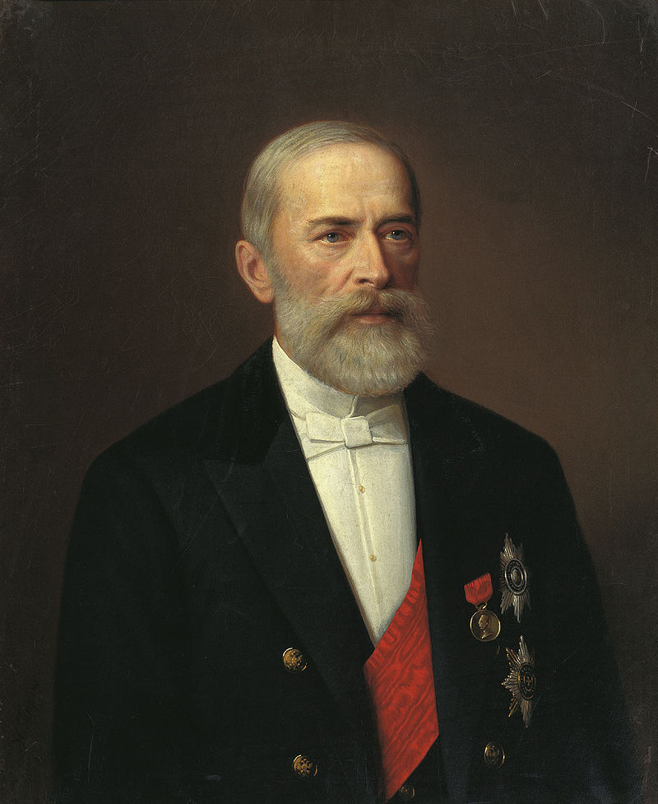
Ekonomické aspekty vlády Alexandra III.
Vláda Alexandra III. konzervativní
Důraz na zachování stavovského systému
Ministr financí Nikolaj Bunge (1881-86)
Založení Rolnické pozemkové banky
Úprava daňového systému
(místo daně z hlavy se začalo danit nepřímo – zboží, potraviny)
1882-86 – zavádění dělnických zákonů (inspirováno Německem)
Motiv – obava ze sociálního radikalismu
Zákaz noční práce žen
Úprava pracovní doby pro děti od 12 do 15 let (max. 8 hodin)
Zákaz stávek a dělnických organizací (trestalo se vězením)

Slide 28
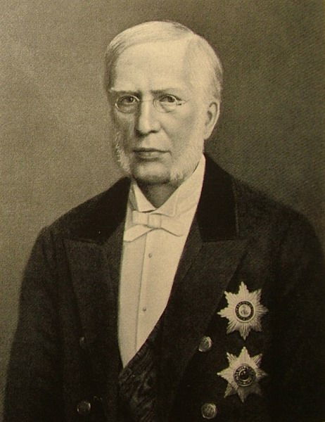
Ekonomické aspekty vlády Alexandra III.
1886-1892 Ivan Vyšněgradskij ministrem financí
Důraz na státní intervence v ekonomice
Protekcionismus – od 80. let začala růst cla
1881 činila 10 %
1885 zvýšena na 20 %
1891 až 35 %
Důraz na průmysl
Kritika kvůli hladomoru 1891-92 – pro podporu průmyslu byl zvyšován export a daně

Slide 29
Zvyšování cel výhody X nevýhody
Způsobuje odvetná opatření ze strany dalších států
Ale nutí západní firmy otevírat výrobu v Rusku

Slide 30
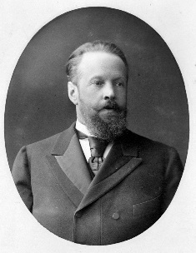
Ekonomické aspekty vlády Alexandra III. ÉRA Sergeje Witteho
Ministrem 1892-1903
Nejdříve se zabýval problematikovou budování železnic
V roli ministra – ekonomika roste
Důraz na industrializaci – těžba kovů a petroleje, výstava infrastruktury
Podpora zahraničních investic

Slide 31
ÉRA Sergeje Witteho
Růst průmyslové výroby až o 8 % ročně
Snaha posílit export (hlavně obilí) a podpořit domácí průmysl
Zvyšování daňového zatížení rolnictva – podpora industrializace
Vysoká cla = problém pro zemědělství (chybí stroje a hnojiva)
Snaha o přilákání zahraničních investorů
1897 zavedení zlatého standardu
1880 zahr. Investice 100 milionů rublů
1900 zahr. Investice 900 milionů rublů

Slide 32
V čem je významné zavedení zlatého standardu?

Slide 33
1897 zlatý standard rublu
Proč bylo významné?
1 rubl – 0,773 gramu zlata
Předpoklad pro zapojení do mezinárodní hospodářské soustavy
Směnitelnost
Rubl konvertibilní vůči většině měn
Posílí důvěru investorů v ruský trh

Slide 34
Omezení zahraničního podnikání
Na zbraně a munici
Vlastníky jen poddaní v Rusku
Surovinová naleziště
Ne do vlastnictví, pouze do pronájmu – nutnost uzavření koncesních smluv
Platí i pro Rusy
Nesmí vlastnit nemovitosti mimo města v některých oblastech – Polsko, Pobaltí, pravobřežní Ukrajina – snaha vlády o politickou a ekonomickou inkorporaci do říše
Dále příhraniční oblasti a nová území říše – také potřeba rusifikace
1910 omezení vlastnění nemovitostí na Sibiři – obava z přívalu Číňanů a Korejců
Bez omezení Kavkaz
1899 – jednotný systém zdanění ruských a zahraničních podniků
Ke zřízení podniku i nadále nutný souhlas ruské vlády
Narovnání prostředí

Slide 35
Čím bylo Rusko atraktivní pro zahraniční inestory?

Slide 36
Atraktivita Ruska jako investičního trhu?
Díky zpoždění průmyslové revoluce větší poptávka po průmyslových výrobcích
1885-1913 – tempo růstu až 6 % (zdesetinásobení výroby)
Atraktivní naleziště nerostů – doprava z Ruska pro Evropu levnější než z Afriky
Rozsáhlý trh – 100 milionů obyvatel a neustálý nárůst
Problém – nízká životní úroveň a slabá kupní síla
Ne tolik spotřební průmysl, hodně se vyrábí doma
Výhoda – levná pracovní síla – tzn. Nízké náklady výroby a tím pádem vyšší rentabilita

Slide 37
Co komplikovalo činnost zahraničních investorů?

Slide 38
Komplikace pro zahraniční investory
Polovičatost reformy 1861
Na venkově vázána velká pracovní síla
Absence kvalifikované pracovní síly (velký problém i po roce 1917 pro vznikající Sovětský svaz + odliv inteligence)
Důsledek: technicky náročná výroba není v Rusku zahraničními firmami zaváděna
Začíná převládat surovinový sektor na místo průmyslu, který má přidanou hodnotu
Chybějící dopravní systém – komplikace při spojení průmyslových center s nalezišti
Nízká poptávka - slabá kupní síla, špatný systém úvěrů pro podnikatele
Nerozvinuté bankovnictví – velké ztráty

Slide 39
Kde se nejvíce projevovaly zahraniční investice?
Metalurgie + ropný průmysl
relativně nové odvětví, ale ne tak náročné na technologie
Bankovnictví
Vysoké úroky – vysoký zisk
Je způsobeno nerozvinutým bankovním systémem v Rusku
Moskva, Petrohrad – 14-18 %
Provincie 30 %
Berlín 6-10 %
Paříž 7 %

Slide 40
Příklady investorů

Slide 46
Další ekonomické aspekty vlády Alexandra III.
Zavedení státního monopolu na prodej alkoholu (25% příjmu rozpočtu)
Industrializace nejen s pomocí zahr. investorů
Formování podnikatelské vrstvy
Původ – částečně šlechta, nejvíce tradiční kupci
Orientace na domácí trh – investice do železnice a textilnictví
Export – především záležitost státu
Hlavní odbytiště – Asie – Čína, Osmanská říše
Struktura ruského průmyslu nerovnoměrná
Moskva, Petrohrad – textilnictví, strojírenství
Východní Ukrajina, Ural – těžba rudy, uhlí
Kavkaz – olejářský průmysl

Slide 47
Jaké byly společenské dopady industrializace v Rusku? Jakým způsobem se podepsaly na struktuře ruské společnosti?

Slide 48
Ruský dělník
Fenomén rozvoje nové vrstvy společnosti
1865 cca 700 000 dělníků
1890 cca 1 400 000 dělníků
1900 cca 2 300 000
1912 téměř 3 000 000
Uchována pouta s venkovem
Přemýšlením, oblečením stále vychází z venkova – složitý střet s realitou města
Rozvoj kriminality, alkoholismus, chuligánství, nestabilita rodinného života, narušení tradičních vazeb, prostituce, špatná zdravotní péče, epidemie
Konzervativní kruhy, slavjanofilové – idealizace ruského venkova
Kritika Witteho, že nehledí na rolníky
Zachován „duch občiny“ – sdružování do pracovních skupin, tzv. artělů
Nechávali se kolektivně najímat
Dělili se rovným dílem o mzdu
Postupně zaváděny „dělnické výdobytky“
1912 dělnické úrazové pojištění
Legalizace místních odborů
Úprava pracovní doby

Slide 49
Příklady úspěchů ruské industrializace

Slide 50
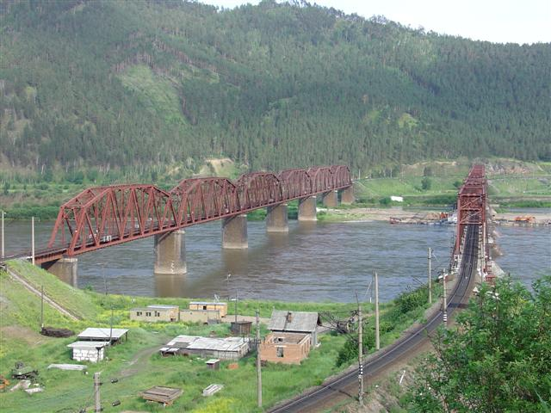
Transsibiřská magistrála
1860 – založen Vladivostok – kontrola Tichého oceánu
Od 80. let se zvyšovala potřeba rychlejšího spojení
1891 na popud Witteho zahájen plán na propojení Sibiře železnicí
Vznik mnoha nových měst
Do roku 1903 téměř dokončeno
Kromě úseku kolem Bajkalského jezera
Přes Bajkal přeprava vlaků pomocí lodí
Všechny mosty přes řeky postaveny dvakrát
Délka přes 9288 km

Slide 52
Ilja Muromec

Slide 53
Civilní dopravní letoun
na začátku války nejpokrokovější ve své kategorii
Výroba 113-1917, staženo 1922
Za 1. světové války fungoval jako bombardér (cca 80 ks)
Konstruktér Igor Sikorski
vyráběno v Rusko-Baltské vagónce v Rize
Později také v Petrohradu

Slide 55
Další ekonomické aspekty vlády Alexandra III. - zemědělství
Stagnace zemědělství
Podpora existence občin
Rolníci používali archaické metody (trojpolní systém, extenzivní zemědělství)
Zatížení splácením půdy
Nemohou investovat
Konzervativní prostředí
Omezeni občinou
Pro stát velmi důležití:
hlavní plátci daní (byli nejpočetnější)
Zásobování měst potravinami
Za Alexandra III. Venkov zanedbáván
Hladomory, epidemie cholery, tyfu
Vznik nové struktury obyvatelstva ve městech – zvýšení, vzniká městská chudina, dělnická vrstva…

Slide 56
Zemědělství důležitou složkou ruské ekonomiky Situaci na venkově bylo nutné řešit. Jaká byla východiska?

Slide 57
Vláda Mikuláše II. – reformy Petra Stolypina
Car Mikuláš II. – 1984-1917
Petr Stolypin – 1906-1911 – předseda vlády
Důležitý reformní krok – agrární reforma/ reakce na revoluci 1905
Kořeny reformy v roce 1861 – zrušení nevolnictví/ značné nedostatky
Nedostačující příděl půdy
Závislost na občině (občiny kontrolovaly cca 4/5 půdy)

Slide 59
Petr Stolypin
Rusko potřebuje 20 let míru, aby mohlo transformovat společnost a zemědělství
1906-1911
Pod heslem „sázka na silné“
Rolníci, kteří budou schopní prosperovat, když se jim dostane příležitosti
Vznik nové třídy prosperujících vlastníků
Vlastníci budou zatíženi „reflexem vlastníka“ – obava o majetek
Budou tedy konzervativní a podpoří stávající zřízení

Slide 60
1906 – dekret s možností vyvázat se z občiny / později zákon
Rolníci osvobozeni od vzájemného ručení
Mohli se svobodně pohybovat
Převedení části parcel do jejich majetku
Možnost slučování pásů půdy do jednoho pole
Půda se ale nesměla pronajímat – podpora toho, aby se na ní hospodařilo
1906 Rolnická banka začala poskytovat půjčky – rolníci si tedy půdu mohli pořídit jako svůj soukromý majetek
Někdy označováno za „druhé zrušení nevolnictví“

Slide 61
Hospodaření s půdou
Banka umožňuje soukromé vlastnictví
Půdu lze přeprodat jen rolníkovi – tzn. Někomu, kdo na ní bude efektivně hospodařit
Důvod: eliminace spekulací s půdou
Předpokládalo se, že vlastník/rolník o půdu bude pečovat a snažit se o co nejvyšší výnosy

Slide 62
Stolypinova agrární reforma
Zavedení systému zemědělského vzdělávání v rámci reformy
Modernizace
Profesionalizace
Nové technologie a stroje
Snaha o vytvoření vrstvy bohatých rolníků a moderních farem
Došlo by tak k posílení střední vrstvy – opory vlády (obava z rolnických bouří)
1906-1917 – přes 3 miliony rolnických domácností opustilo občinu
Oslabení občiny na úkor privátního vlastnictví
Docházelo často ke konfliktům, občina většinou provázána rodinnými vazbami
Součástí reformy program osidlování Sibiře
Problematické kvůli infrastruktuře
Trend rozpadu občiny přerušila válka

Slide 63
Do války
Nedošlo k transformaci celé vesnice
Vytvořila se nová třída bohatých rolníků
Početně ale v menšině – vzniká elitářství na vesnici
Vyvolává sociální napětí a problémy do budoucna
Stále velký počet rolníků nemá vlastní půdu – požadavek půdy jedním s ústředních témat roku 1917
Rusko nadále agrární zemí

